Slide 1

第十章无穷级数
第三节 幂级数
邢小青
华南师范大学 数学科学学院
xingxq@scnu.edu.cn

Slide 2
第三节幂级数
一、函数项级数的一般概念
二、幂级数及其收敛区间
三、幂级数的运算
四、小结

Slide 3
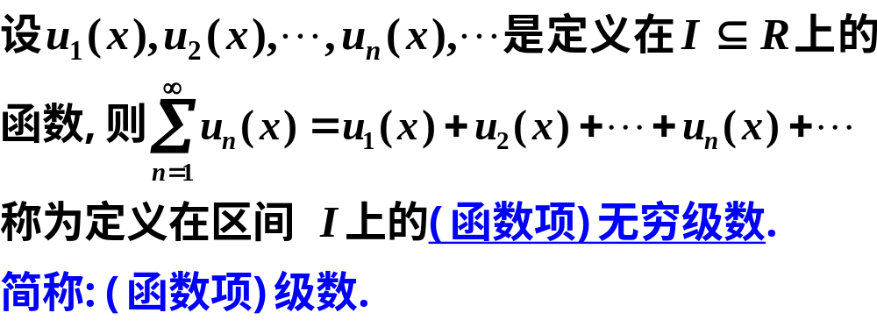
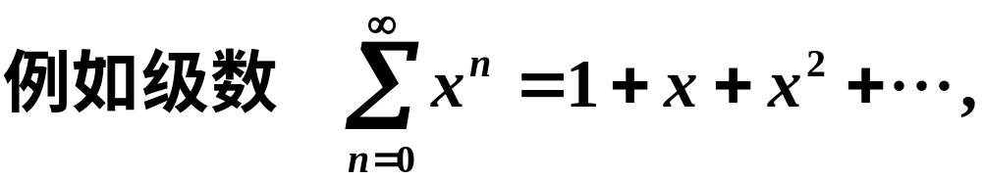
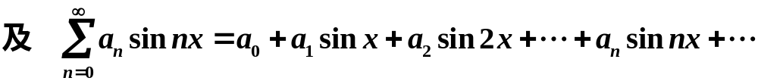
一、函数项级数的一般概念
1.定义:

Slide 4
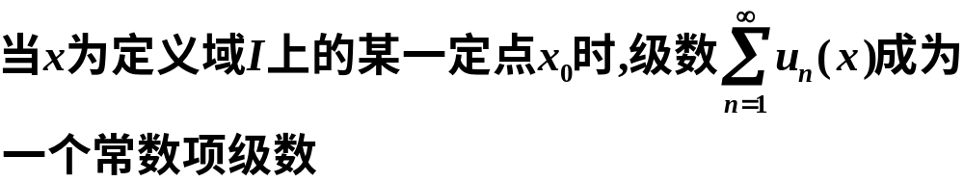
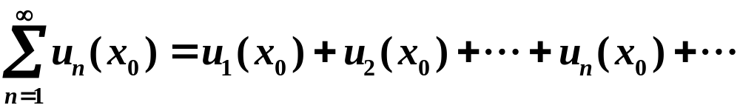
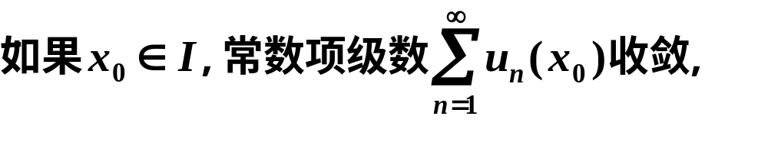




2.收敛点与收敛域:

Slide 5

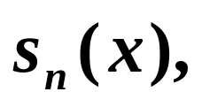
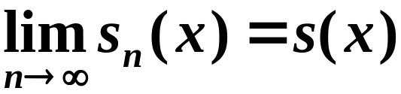

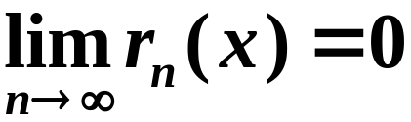
3.和函数:
(定义域是?)
函数项级数的部分和
余项
(x在收敛域上)
注意
函数项级数在某点x的收敛问题,实质上是常数项级数的收敛问题.

Slide 6

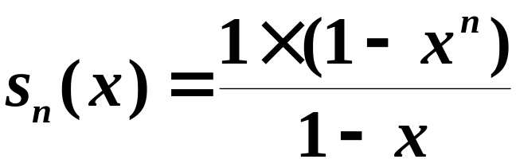

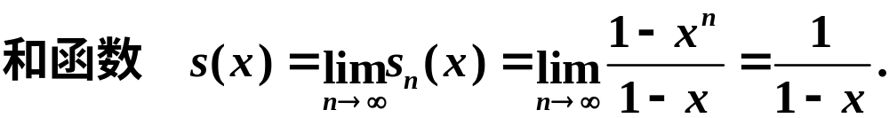
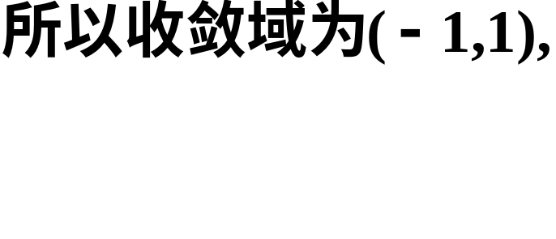

例1 求
的收敛域及和函数.
解
前n项部分和

Slide 7
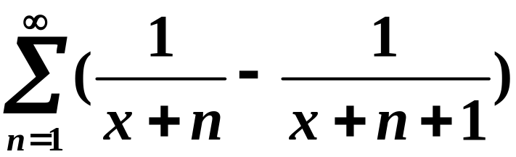
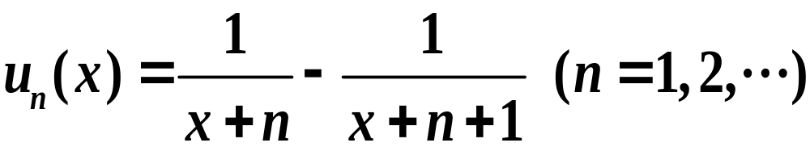

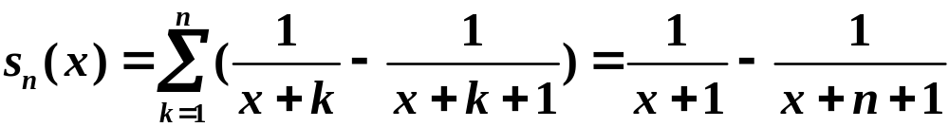
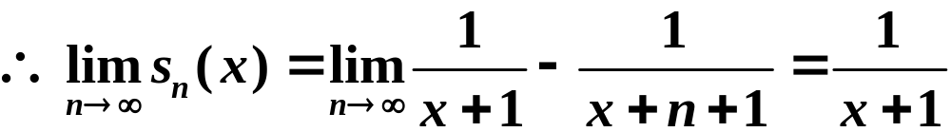
例2 求
收敛域.
解
的定义域为
因为
故级数的收敛域为
定义域内处处收敛.

Slide 8

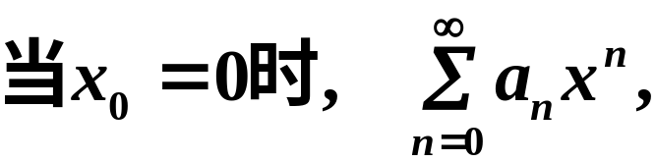







二、幂级数及其收敛区间
1.定义:
2.收敛性:
思考：

Slide 9
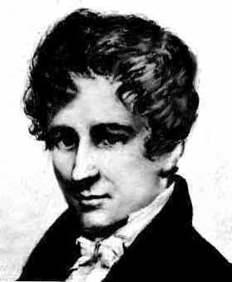
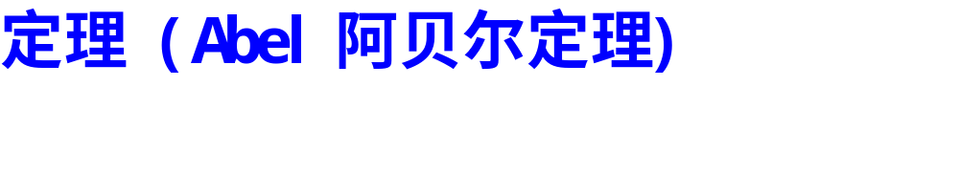
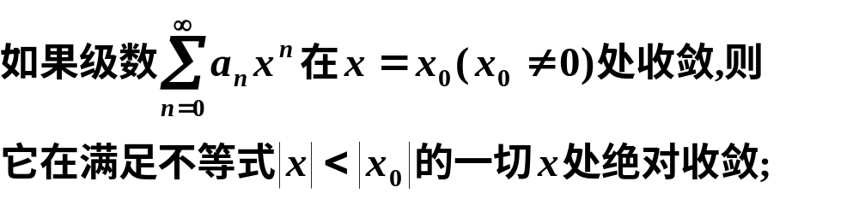
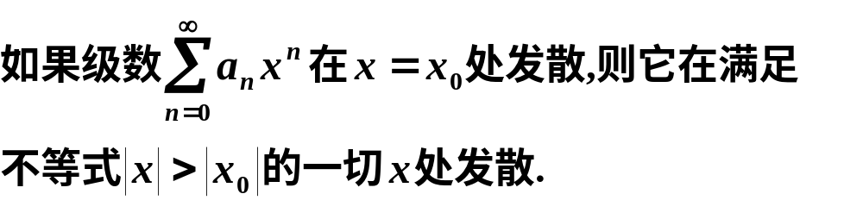







几何说明
收敛区域
发散区域
0
发散区域
1802年8月5日－1829年4月6日

Slide 10
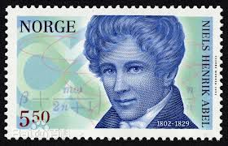
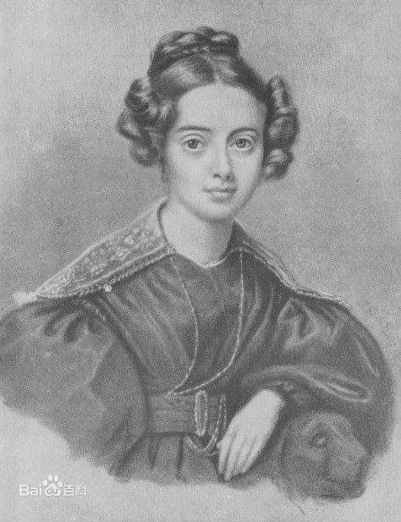



Slide 11
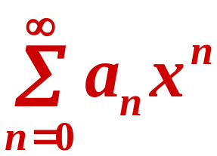
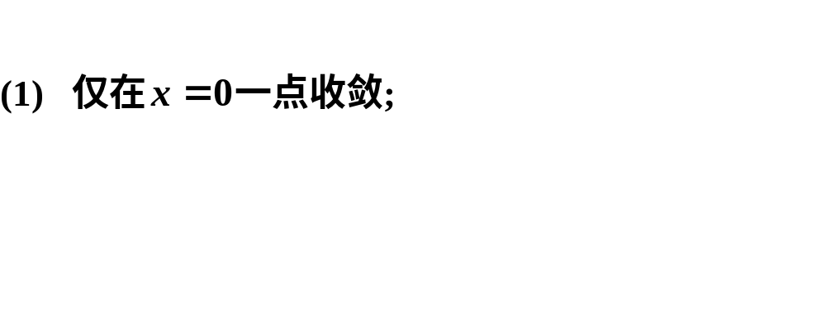
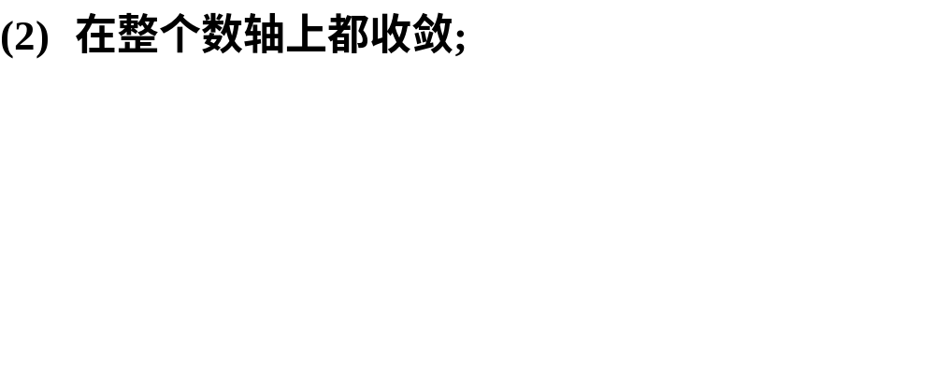
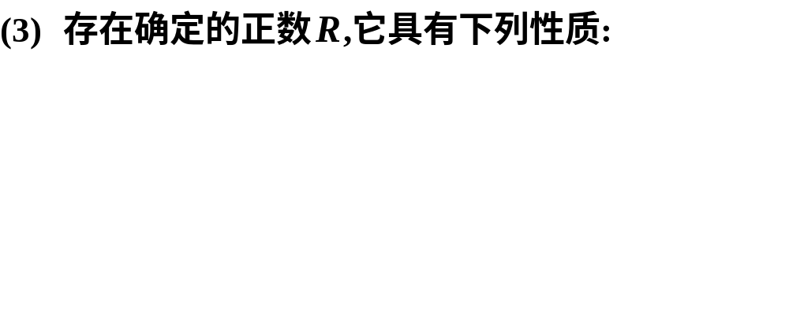


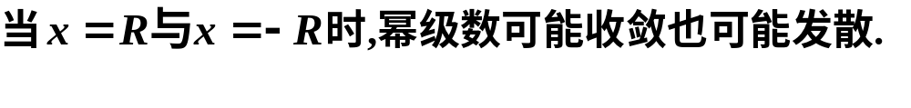
由此性质,我们可得如下定理

Slide 12




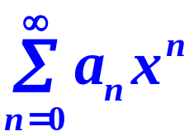
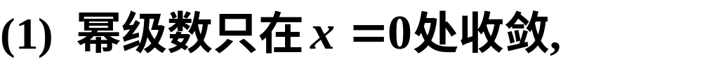


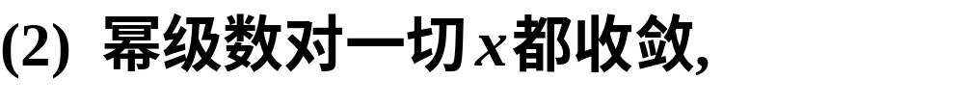


定义: 正数R称为幂级数的收敛半径.
幂级数的收敛域称为幂级数的收敛区间.
所以
的收敛域是以原点为中心的区间.
规定
问题
如何求幂级数的收敛半径?

Slide 13
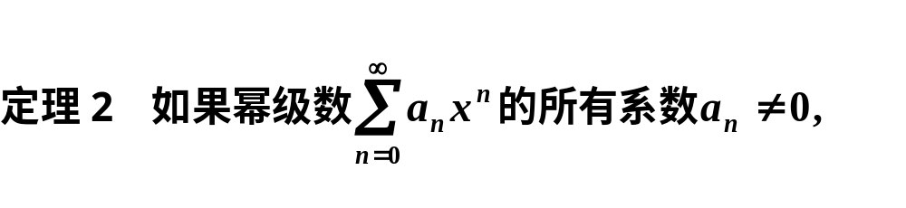
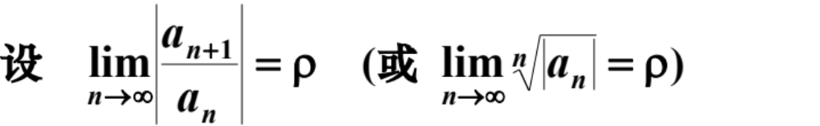
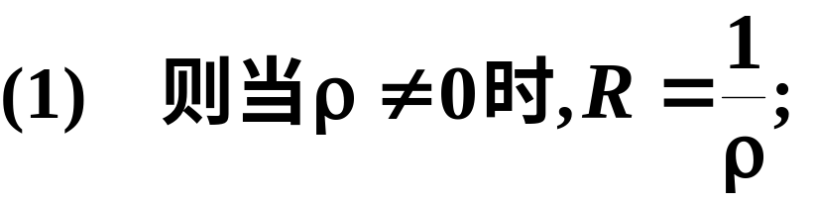
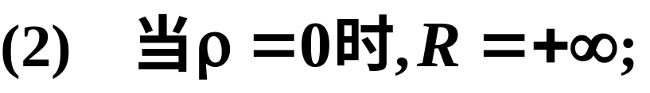
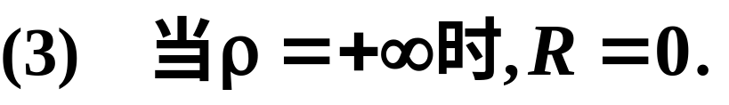
收敛区间的端点处要单独讨论!

Slide 14
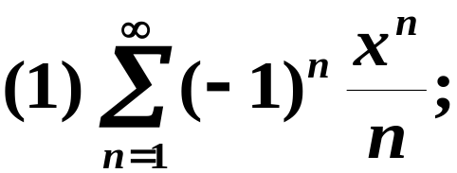
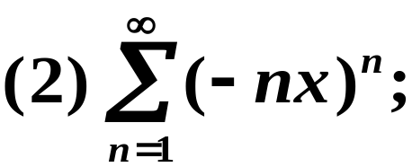
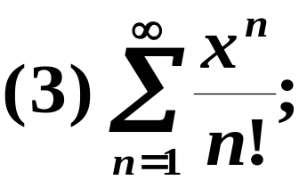
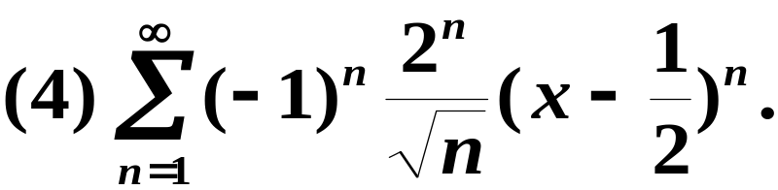
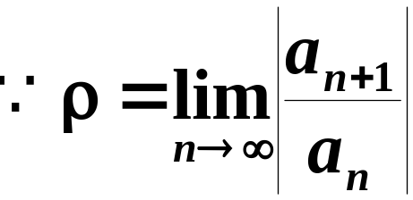
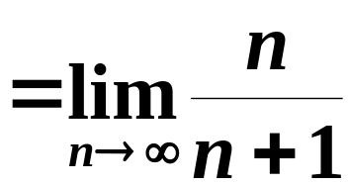



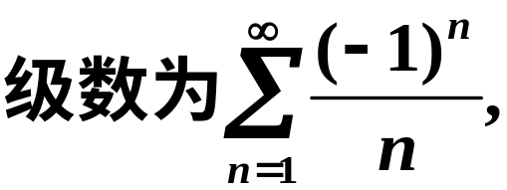

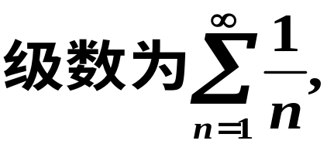

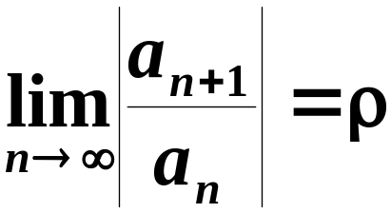

例3 求下列幂级数的收敛区间:
解
该级数收敛,
该级数发散.

Slide 15
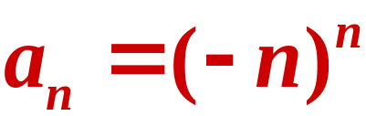

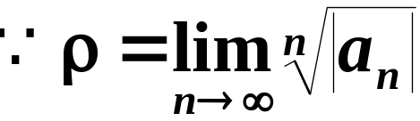
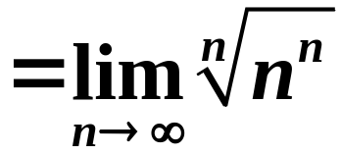
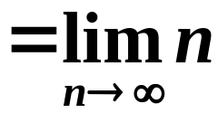



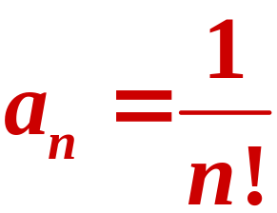






Slide 16










发散
收敛
故收敛区间为(0,1].

Slide 17








解
缺少偶次幂的项
不能直接应用定理.
级数收敛,

Slide 18








级数发散,
级数发散,
级数发散,
原级数的收敛区间为

Slide 19






三、幂级数的运算
1.代数运算性质:
(1) 加减法
(其中

Slide 20


















(2) 乘法
(其中
柯西乘积

Slide 21


(3) 除法
相除后的收敛区间比原来两级数的收敛区间小得多

Slide 22





2.和函数的分析运算性质:
(收敛半径不变)

Slide 23




(收敛半径不变)

Slide 24

















解
两边积分得

Slide 25











例6 求幂级数 的和函数.
易求得 的收敛域为
设
两边从 到 积分,得
两边求导得

Slide 26










解:

Slide 27












Slide 28








例8 求 的收敛域及和函数.
解
易求得 与 的收敛域分别为
收敛域为
设

Slide 29





则
故原级数的和函数为

Slide 30












例9. 求级数
的和函数
解: 易求出幂级数的收敛半径为 1 ,
收敛 ,
x = 1 时级数发散,
及

Slide 31







常用已知和函数的幂级数

Slide 32
四、小结
1.函数项级数的概念:
2.幂级数的收敛性:
收敛半径R
3.幂级数的运算:
分析运算性质

Slide 33
思考题
幂级数逐项求导后，收敛半径不变，那么它的收敛域是否也不变？

Slide 34




思考题解答
不一定.
例
它们的收敛半径都是1,
但它们的收敛域各是

Slide 35

练 习 题

Slide 36


Slide 37

练习题答案

